Slide 1
16-B. 한국어 번역 프로그램

Slide 2
16-B 강의 내용
Beam search: 번역 과정에서 문장을 선택하는 방식
영어-한국어 병렬 데이터
Attention을 적용한 Tensorflow 번역 프로그램

Slide 3
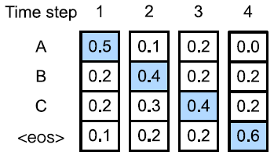
번역 문장의 탐색 방식
현재 상태에서 가장 적합한 번역 문장을 찾아내는 방식을 greedy search 라고 함
Greedy search 방식은 최적의 문장을 찾지 못할 수 있음
모든 가능성을 탐색하는 exhaustive search 방식은 경제적이지 못함
Greedy search

Slide 4
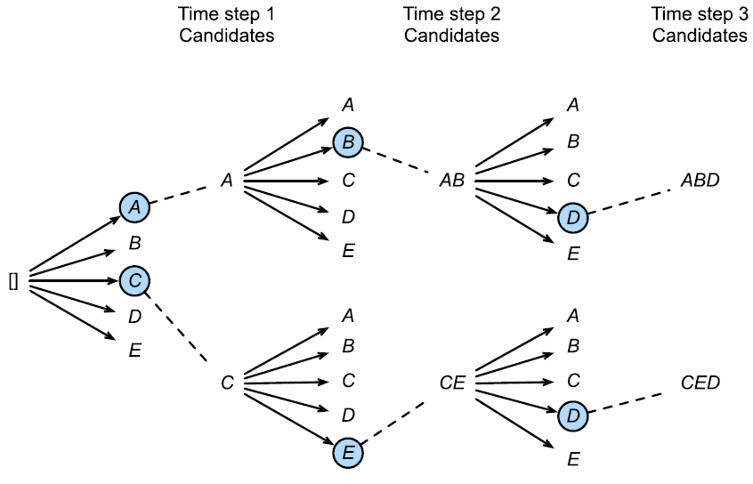
Beam search
각 단계에서 일정한 개수의 문장을 추적하는 beam search 방식이 많이 사용됨
탐색하는 문장의 개수를 beam size 라고 함
각 beam에 대해 적합성을 게산하고 최종적으로 가장 점수가 높은 문장을 선택
beam size가 2인 사례

Slide 5
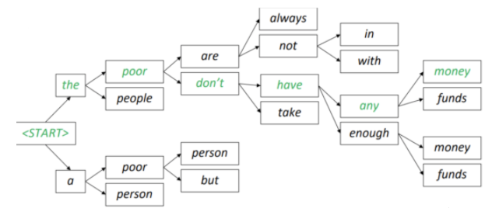
Beam search 동작 사례
일반적으로 10 이하의 beam size를 적용

Slide 6
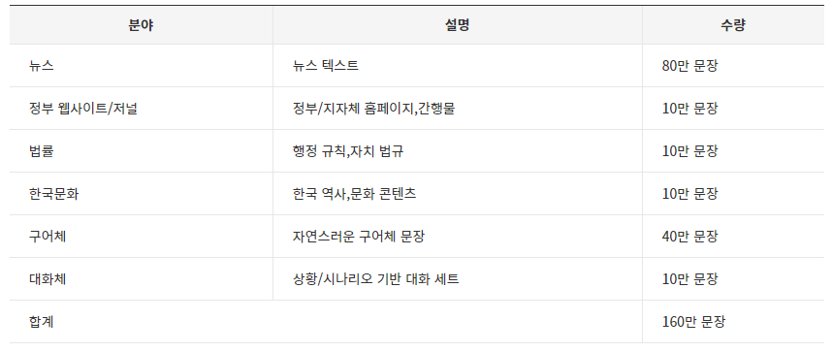
영어-한국어 병렬 데이터
http://opus.nlpl.eu/OpenSubtitles-v2018.php
TED 영어 강의와 한글 번역 파일들이 있음
영화 자막을 한글로 번역한 내용도 있음(140만 문장)
이들 문장은 영어와 한글이 다른 파일로 되어 있어서 문장별로 대응시켜야 함
AI Hub(www.aihub.or.kr) 에서 제공되는 영한 말뭉치가 있음
[AI 데이터] – [교육/문화/스포츠] – [한국어-영어 번역 말뭉치]에서 찾을 수 있음

Slide 7
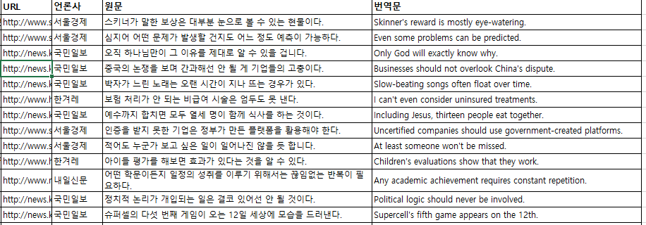
AI Hub 데이터
각 데이터는 Excel 파일로 되어 있는데, 원문과 번역문을 txt 파일로 저장하여 사용하면 됨: utf-8 포맷으로 저장
전체 문장은 160만 개이므로 이중 일부를 사용하더라도 훈련 시간이 길어질 수 있음
한글과 영어 단어 구분을 미리 하지 않으면 어휘숫자가 많아서 적절한 결과를 기대하기 어려움

Slide 8
한국어-영어 번역 프로그램 구현
한국어 파일과 영어 파일에 대해 sentencepiece 등을 적용하여 단어숫자를 조정(보통 32,000 단어를 많이 사용)
Mecab 등의 형태소분석기와 sentencepiece를 같이 적용하면 성능이 가장 좋아짐
훈련이 끝난 다음 번역기를 사용할 때도 Tokenizer/detokenizer를 활용해야 함

Slide 9
한국어-영어 문장 전처리
프로그램에서 preprocess_sentence() 함수를 다음과 같이 변경
한국어 문장에서는 숫자, 영어, 한국어만 입력되도록 수정
w = re.sub(r"[^0-9a-zA-Z가-힣?.!,¿]+", " ", w)
영어는 모두 소문자로 변경
마침표(, . ? !)를 제외한 특수문자는 제거

Slide 10
Tensorflow NMT with Attention
Tensorflow의 Tutorial 중 하나로 encoder-decoder 구조에서 Attention 기능을 구현했음
www.tensorflow.org/tutorials/text/nmt_with_attention
현재 버전은 영어-스페인어로 되어 있지만 파일을 대체하면 영어-한국어로 바꿀 수 있음
kor-eng.ipynb 파일은 한국어에 맞게 일부 수정한 버전임
AI Hub 데이터에서 가져온 <구어체(1).txt> 파일을 사용

Slide 11
Tensorflow NMT 프로그램
Encoder와 Decoder는 1,024 셀의 GRU로 구성했음
현재의 입력 데이터는 sentencepiece가 적용되지 않은 버전이라서 제대로 동작하지 않을 것임
encoder.summary()는 다음과 같음
Encoder output shape: (batch size, sequence length, units) (64, 59, 1024) Encoder Hidden state shape: (batch size, units) (64, 1024)
Model: "encoder" _________________________________________________________________
Layer (type) Output Shape Param # ================================================================= embedding (Embedding) multiple 9530368 _________________________________________________________________
gru (GRU) multiple 3938304 =================================================================
Total params: 13,468,672
Trainable params: 13,468,672
Non-trainable params: 0 _________________________________________________________________

Slide 12
Tensorflow NMT 프로그램
현재 버전에서의 영어와 한글 단어수는 각각 37,228개와 200,928개임
decoder.summary()는 다음과 같음: 단어숫자가 많아서 embedding과 dense 층의 파라미터 숫자가 너무 높음
Decoder output shape: (batch_size, vocab size) (64, 200928)
Model: "decoder" _________________________________________________________________ Layer (type) Output Shape Param # ================================================================= embedding_1 (Embedding) multiple 51437568 _________________________________________________________________ gru_1 (GRU) multiple 7084032 _________________________________________________________________ dense_3 (Dense) multiple 205951200 _________________________________________________________________ bahdanau_attention_1 (Bahdan multiple 2100225 ================================================================= Total params: 266,573,025
Trainable params: 266,573,025
Non-trainable params: 0 _________________________________________________________________

